Slide 1
整合檢索增強生成與混合搜尋之無程式碼聊天機器人平台
A No-Code Platform for Chatbots with Retrieval-Augmented Generation and Hybrid Search
A Master Thesis Presented by
游志信
Advised by
Prof. Shian-Hua Lin (林宣華博士)
Notes:
各位口試委員好。
我是研究生游志信。
今天要報告的論文題目是：整合檢索增強生成與混合搜尋之無程式碼聊天機器人平台。

Slide 2
OUTLINE
研究動機與目的 (Motivation & Objective)
相關研究與文獻探討 (Related Work)
系統設計與架構 (System Design & Architecture)
研究方法 (Research Methodology)
實驗結果 (Experiments Results)
系統實作與展示 (System Implementation & Demonstration)
結論與未來展望 (Conclusion & Future Work)
Notes:
今天的報告會分為七個部分，首先說明研究動機與目的，接著依序介紹相關研究、系統設計與架構、研究方法與實驗結果。最後會展示系統實作成果，並提出結論與未來展望。

Slide 3
研究動機與目的
Motivation & Objective
Notes:
首先進入第一部分，研究動機與目的。

Slide 4
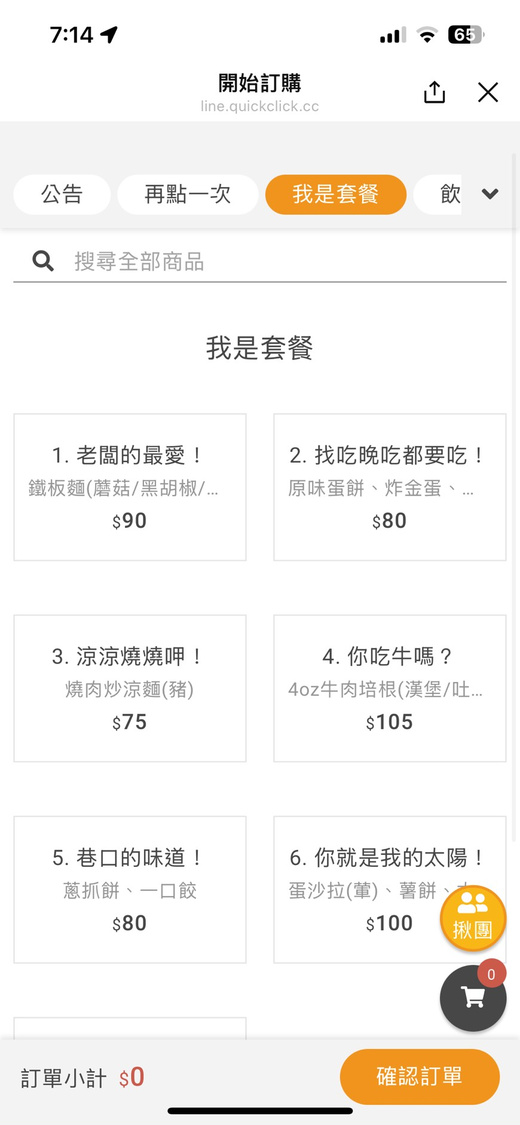
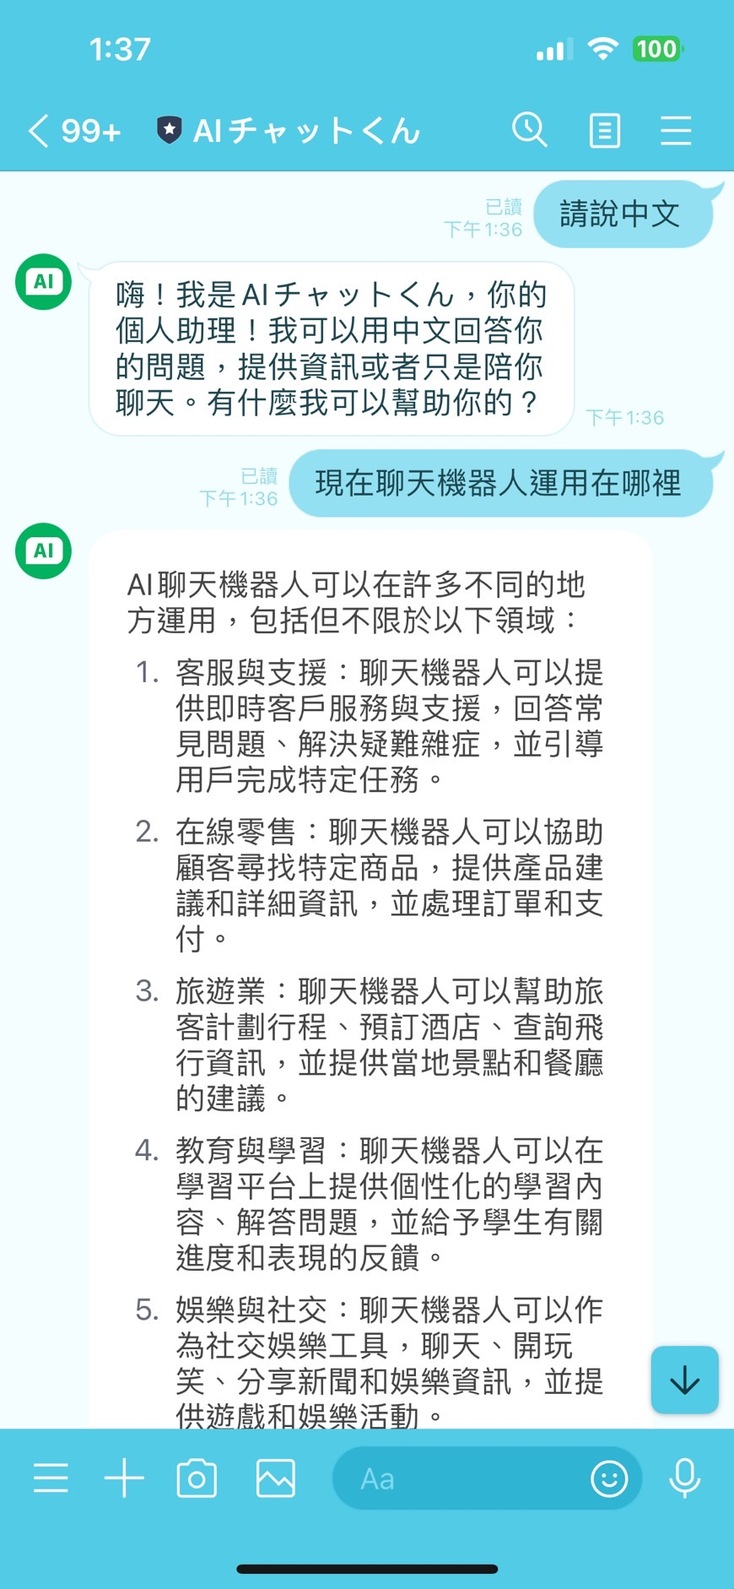
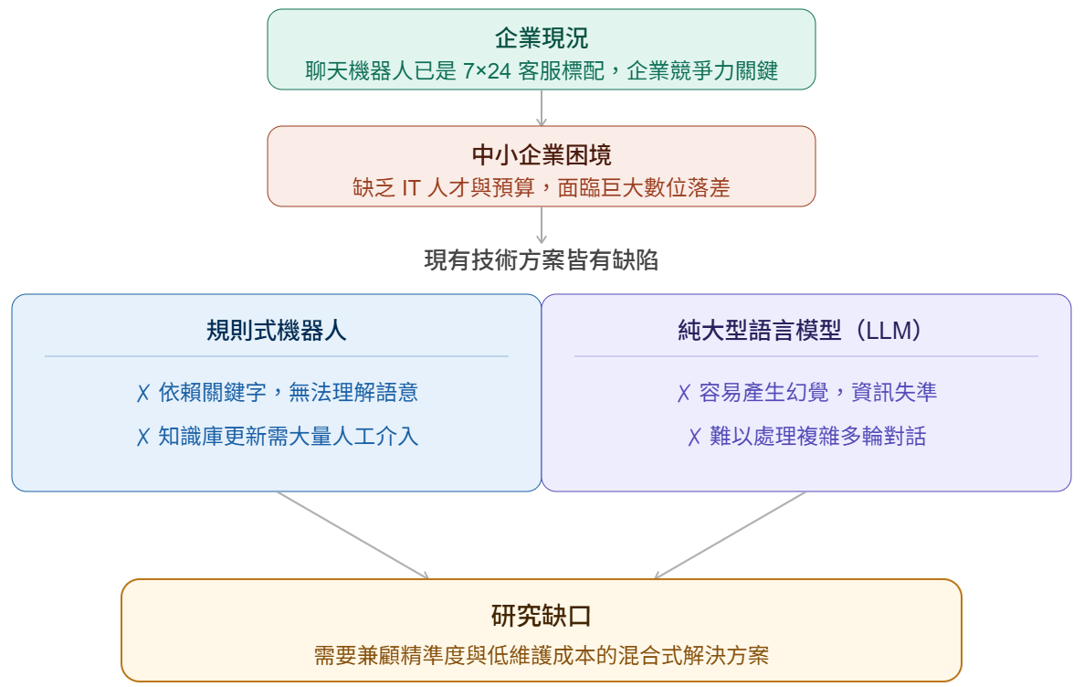
研究動機與目的
Notes:
近年來，聊天機器人已成為企業客服常見工具，但中小企業在實際導入時仍面臨兩個主要困難。
第一，技術門檻與成本較高：許多中小企業缺乏 IT 人員，也沒有足夠預算自行開發電商或 AI 應用。
第二，現有聊天機器人的限制：傳統規則式機器人依賴關鍵字與人工規則，語意理解有限。
直接使用大型語言模型雖然對話自然，但可能產生幻覺，也就是生成看似合理、卻不符合商家資料的回答。

Slide 5
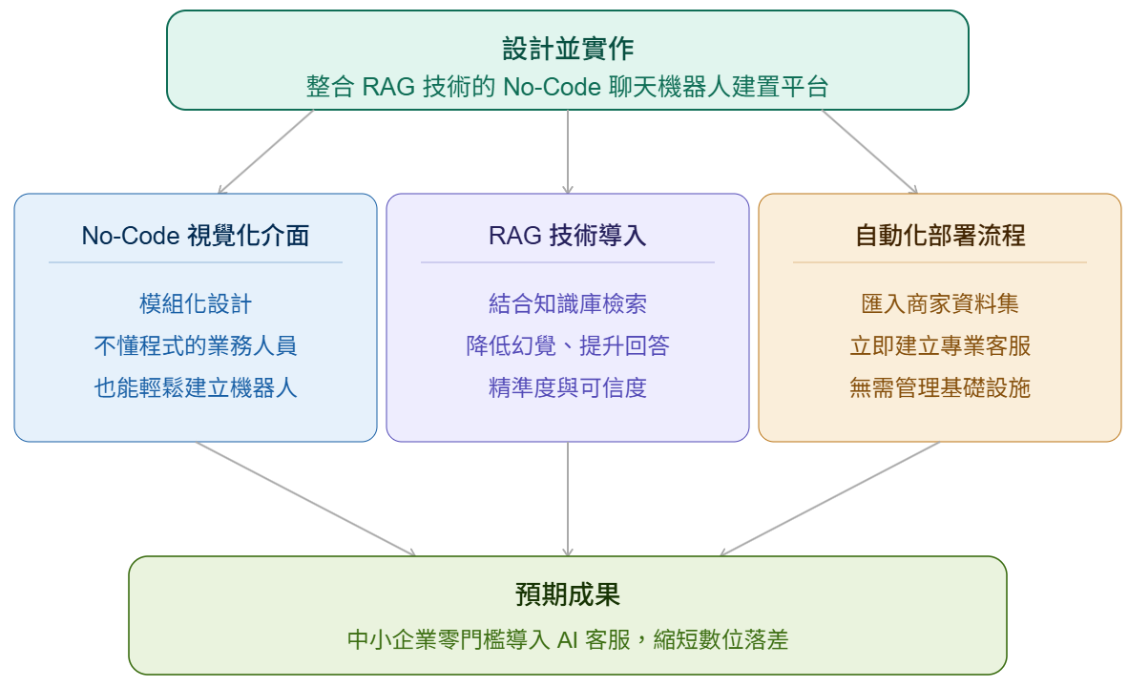
研究動機與目的
Notes:
因此，本研究提出三個目標：
第一，降低建置門檻，讓商家不需寫程式即可建立聊天機器人
第二，降低幻覺問題，系統先從知識庫檢索再生成回答
第三，支援實際商業流程，整合電商、預約與客服功能。

Slide 6
使用者情境
傳統中小企業數位轉型流程 | 需要自行聘用工程師開發自有電商平台 缺乏基礎設施，且需花費額外心力維護 依賴人工客服回覆重複性問題
透過本平台數位轉型流程 | 僅需申請 LINE Login 與 Messaging API憑證並提供給平台即可啟用 將內部資料 (商品資料、內部QA集) 匯入即可建立具客服功能的電商機器人 無須開發程式與管理複雜的基礎設施
Notes:
以使用者情境來看，使用本平台，商家只需申請 LINE 憑證，並將商品、FAQ 或 PDF 匯入後台，就可建立具備電商與客服功能的 LINE 機器人。

Slide 7
相關研究與文獻探討
Related Works
Notes:
接下來進入相關研究與文獻探討。
主要分四個方向：No-Code 平台、Chatbot 與 LLM 的限制、RAG 與 Hybrid Search，以及 RAG 系統的評估方法。

Slide 8
相關研究與文獻探討 - 1
作者 | Bock, A. C., & Frank, U. (2021).
文獻名稱 | Low-Code Platform
文獻來源 | Business & Information Systems Engineering, 63(6), 733-740. https://doi.org/10.1007/s12599-021-00726-8
研究背景 | 企業數位轉型需求急增，傳統開發面臨開發人力不足與成本高昂雙重瓶頸
研究目標 | 定義 Low-Code 核心特性，降低技術門檻，賦能非專業開發者直接參與應用系統建置
核心特性 | 視覺化開發介面 資料建模與結構設計 API 串接與外部系統整合 工作流程與商業邏輯設定 一鍵部署與應用程式管理
結論 | 減少重複性開發，顯著降低開發成本與時間 加速系統上線速度與後續改版彈性 打破溝通壁壘，提升 IT 技術單位與業務單位的協作效率
Notes:
在 No-Code 方面，相關研究指出透過視覺化介面、一鍵部署讓有效非技術人員也能參與系統建置，呼應本研究降低技術門檻的目標。

Slide 9
相關研究與文獻探討 - 2
作者 | Dam, S. K., Hong, C. S., Qiao, Y., & Zhang, C. (2024).
文獻名稱 | A Complete Survey on LLM-based AI Chatbots
文獻來源 | arXiv preprint arXiv:2406.16937. https://doi.org/10.48550/arXiv.2406.16937
研究目標 | 傳統與 LLM 聊天機器人之技術演進與優劣勢比較
比較面向 | 傳統聊天機器人 (Pre-LLM) | 大型語言模型 (LLM) 聊天機器人
運作核心 | 指令驅動 | 以使用者意圖為核心
優勢 | 產出內容的偏見較少 | 突破傳統框架，具備生成新知識的能力 具備極高的準確度與上下文關聯性 互動流暢自然
劣勢 | 語意理解薄弱：互動僵化、死板且不連貫 擴展性差：難以處理龐大資訊流與即時回應 特定領域專業度有限 無法生成多樣化、流暢的自然語言 | 幻覺：易產生看似自信卻錯誤的回答 知識過時：無法處理超出最新訓練資料的資訊 黑箱模型：缺乏透明度，且易因訓練資料複雜性產生偏見
Notes:
在 Chatbot 方面，傳統規則式機器人語意理解有限，大型語言模型對話較流暢，但同時會帶來知識過時與幻覺等可靠性問題。

Slide 10
相關研究與文獻探討 - 3
作者 | Huang, L., Yu, W., Ma, W., Zhong, W., Feng, Z., Wang, H., Chen, Q., Peng, W., Feng, X., Qin, B., & Liu, T. (2024).
文獻名稱 | A Survey on Hallucination in Large Language Models: Principles, Taxonomy, Challenges, and Open Questions
文獻來源 | ACM Transactions on Information Systems, 43(2), Article 42. https://doi.org/10.1145/3703155
研究目標 | 對 LLM 幻覺進行全面性回顧，包含探討成因（知識邊界）、整理偵測方法，並探討導入 RAG 等架構來緩解幻覺的現有挑戰與未來方向
研究問題 | LLM 易產生「事實性」與「忠實性」幻覺，生成看似合理卻非事實的內容 嚴重威脅資訊檢索與對話系統的應用可靠性
根本原因 | 受限於預訓練資料，存在無法跨越的「知識邊界」 面對長尾知識、動態資訊或未公開內容時，極易為了迎合問題而憑空捏造
結論 | 證實 RAG 架構能將「外部知識」與「LLM 參數記憶」有效解耦 透過檢索即時精準的外部資訊填補知識盲區，為目前緩解幻覺最核心的解方
Notes:
為解決幻覺問題，本研究採用 RAG，讓系統先從外部知識庫檢索相關內容，再依據檢索結果生成回答。

Slide 11
相關研究與文獻探討 - 4
作者 | Gao, Y., Xiong, Y., Gao, X., Jia, K., Pan, J., Bi, Y., Dai, Y., Sun, J., Wang, M., & Wang, H. (2024).
文獻名稱 | Retrieval-Augmented Generation for Large Language Models: A Survey
文獻來源 | arXiv preprint arXiv:2312.10997. https://doi.org/10.48550/arXiv.2312.10997
研究目標 | 全面梳理 RAG 技術的演進歷程（包含 Naive、Advanced、Modular RAG 三階段），深入剖析其核心技術組件
核心技術探討 | Naive RAG：傳統「檢索-生成」兩步法 Advanced RAG：加入檢索前/後處理與優化 Modular RAG：具備高擴展性的靈活模組架構
結論 | 指出相較於耗費高昂運算資源且知識更新緩慢的模型微調（Fine-tuning），RAG 能賦予系統即時存取最新外部資訊的能力
Notes:
在架構上，本研究參考 Modular RAG 的概念，將 RAG 流程拆成多個模組，使系統比單純的檢索後生成更有彈性，未來也較容易替換或更新模組。

Slide 12
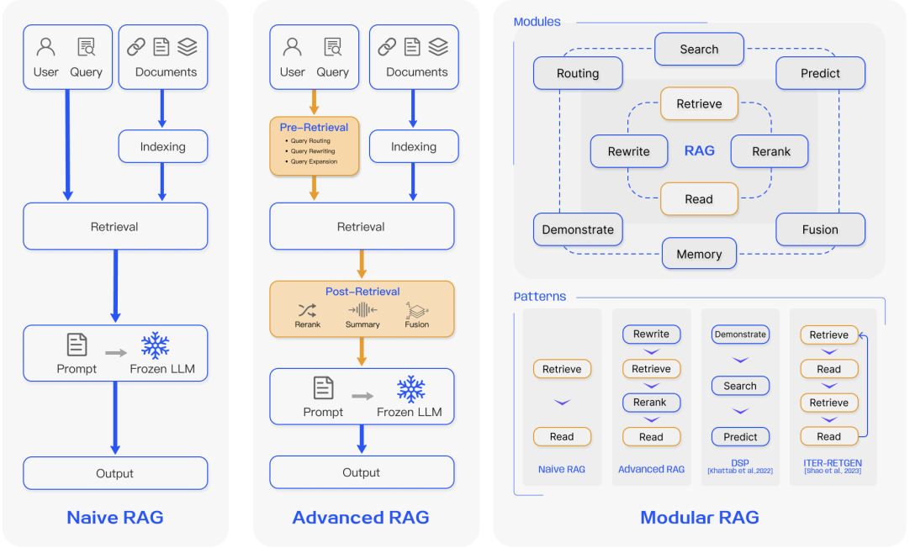
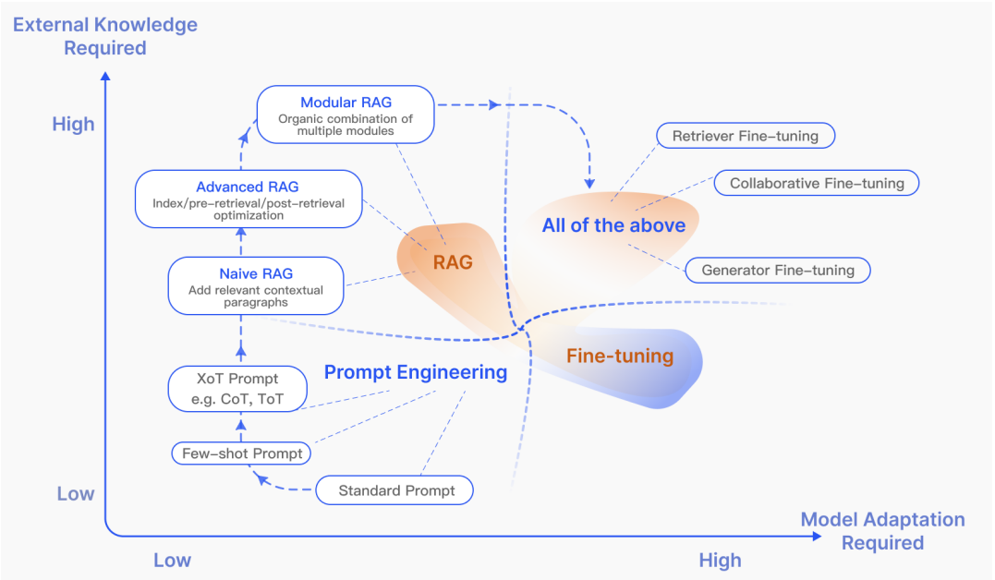
相關研究與文獻探討 - 4
Notes:
這張圖主要說明 RAG 從 Naive RAG、Advanced RAG 到 Modular RAG 的演進。

Slide 13
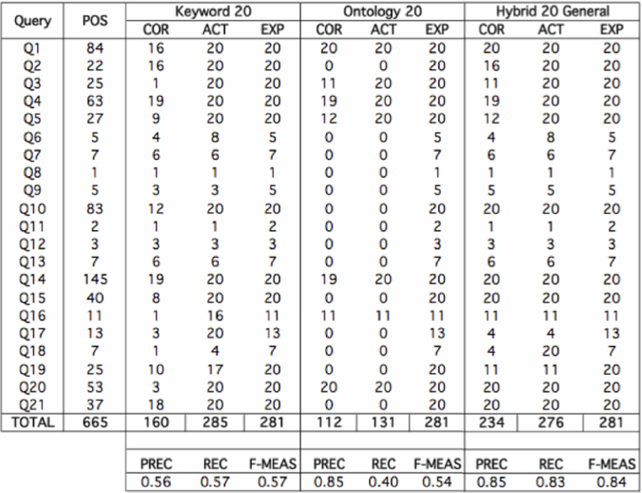
相關研究與文獻探討 - 5
作者 | Bhagdev, R., Chapman, S., Ciravegna, F., Lanfranchi, V., & Petrelli, D. (2008).
文獻名稱 | Hybrid search: Effectively combining keywords and semantic searches
文獻來源 | ESWC 2008. https://doi.org/10.1007/978-3-540-68234-9_41
研究問題 | 單一檢索技術面臨明顯侷限： • 關鍵字檢索：易受「語意模糊」與「同義詞」影響，導致找出的資訊不精準 • 語意檢索：過度依賴詮釋資料，導致搜尋覆蓋率不完整
結論 | 提出結合關鍵字與語意檢索兩者優勢的「混合檢索 (Hybrid Search)」架構，藉此同步提升檢索系統的精確率(Precision)與召回率 (Recall)
Notes:
在檢索方法上，本研究採用 Hybrid Search，結合 Semantic Search 與 Keyword Search：Semantic Search 適合同義詞或不同問法，Keyword Search 對商品型號等精確資訊則更穩定。

Slide 14
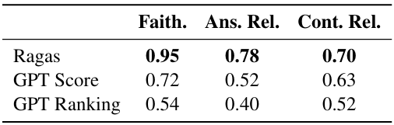
相關研究與文獻探討 - 6
作者 | Es, S., James, J., Espinosa-Anke, L., & Schockaert, S. (2025).
文獻名稱 | Ragas: Automated Evaluation of Retrieval Augmented Generation
文獻來源 | arXiv preprint arXiv:2309.15217. https://doi.org/10.48550/arXiv.2309.15217
研究問題 | 評估 RAG 系統的品質面臨多維度的挑戰，且傳統評估方法高度依賴人工標註（Ground truth），導致開發與評估的週期冗長，難以大規模擴展
結論 | 提出一個名為 Ragas 的自動化評估框架，能在不需人工標註的條件下，同時評估系統的「檢索」與「生成」品質，其核心評估層面包含： Faithfulness（忠實度）：評估生成回答是否忠實於檢索到的內容，避免幻覺 Answer Relevance（回答關聯性）：評估生成回答是否精準切中使用者問題 Context Relevance（上下文關聯性）：評估檢索出的段落是否真正包含回答所需的資訊
Notes:
在評估方面，本研究採用 RAGAS 框架，它能同時評估檢索品質與生成品質，且與人工標註的一致性較高，優於單純使用 GPT Score 或 GPT Ranking。

Slide 15
系統設計與架構
System Design & Architecture
Notes:
接下來進入系統設計與架構。

Slide 16






前後端架構
System Object Storage
(MinIO)
Save File
(e.g. Image or PDF)
Save
Structure Data
Easybot Dashboard
(To Business)
API Call
Platform API
(For Bot Setting)
System Database
(Postgres Cluster)
Keyword Search
Syncing and Embedding Structured Data And File
LIFF App
(To Customer)
API Call
RAG API
(Core Backend)
Semantic Search
Vector Database
(Qdrant, For RAG Semantic Search)
Get & Save Chat History
Document Database
(Mongo DB, For RAG Memory)
Notes:
這一頁是系統的前後端架構。
前端分成商家端與消費者端
後端分成Platform API與RAG API。Platform API負責一般業務功能(對機器人進行設定及匯入資料)，RAG API負責AI客服問答與知識檢索。

Slide 17
資料庫設計架構
CID
OID
OID1
PCID
M
Inheritance
Class
CO
Object
ORel
M
N
CCID
N
OID2
d
1
Member
Product
1
1
Reservation
Service
1
Order
Knowledge
Notes:
在資料庫設計方面，採用 I3S 架構中物件繼承的概念。
以 Object 為共同基礎，延伸出 Product、Service、Knowledge 等實體，對應電商、預約與問答模組。
未來若新增模組只需擴充物件實體，不需大幅修改架構。

Slide 18
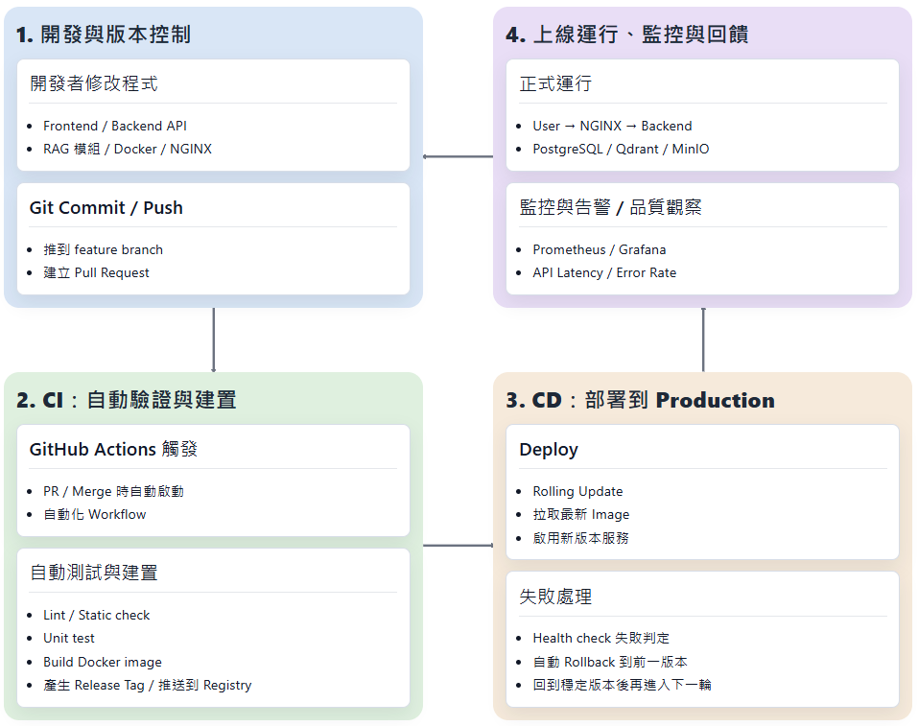
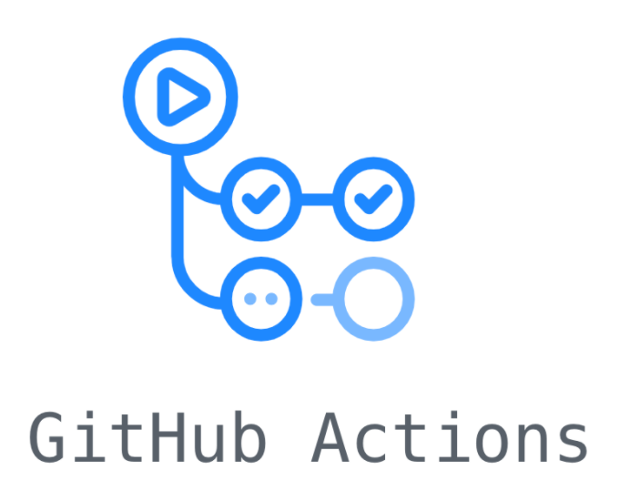




CI / CD 管線架構
Notes:
在部署方面，系統建置了 CI/CD Pipeline，透過 GitHub Actions 自動執行測試與部署，並在部署後以 Prometheus 與 Grafana 監控 API 狀態

Slide 19
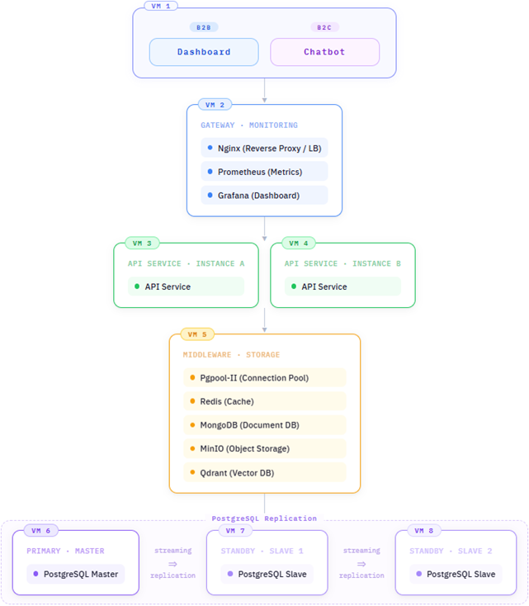
系統架構
Notes:
最後是整體系統架構。
本研究採用多層式部署架構，系統透過 Nginx 進行反向代理與負載平衡，後端則部署 2 個 API Service，以提升系統可用性。
資料層採用混合式資料儲存策略。其中 PostgreSQL 採用主從架構，並透過 Pgpool-II 管理讀寫分離，Redis 則用於快取，以降低重複查詢成本。

Slide 20
研究方法
Research Methodology
Notes:
接下來進入研究方法。

Slide 21
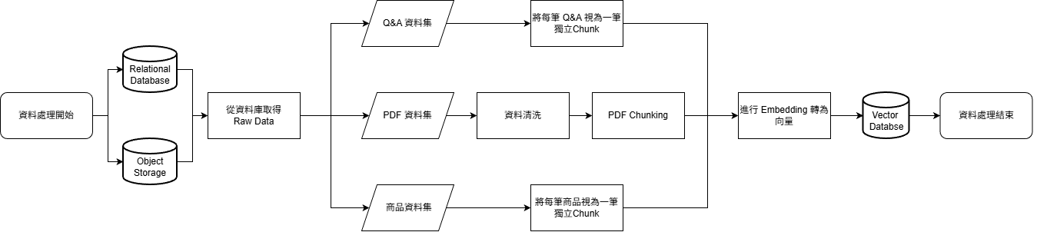
研究方法 - 資料處理流程
Notes:
首先，在資料處理上，本研究將資料分成結構化與非結構化兩類。Q&A 和商品資料本身結構與語意較完整，因此每一筆資料可以視為一個獨立 Chunk
PDF 文件則需要先經過清洗與切塊，才適合進入後續的向量化與檢索流程。

Slide 22
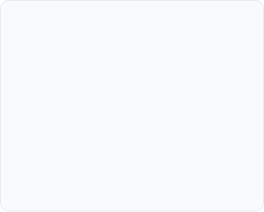
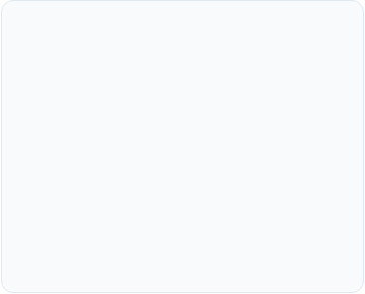
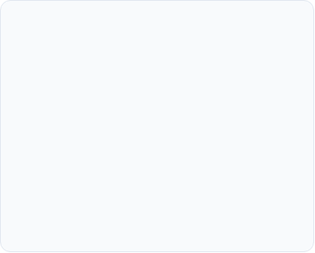



研究方法 - 原始資料問題
檔案雜訊
結構性斷裂
語意編碼異常
PDF 中的分頁符號、頁首頁尾、隱藏控制字元。這類噪音會導致 Chunk 產生大量無效資訊
因版面排版導致的強制換行。直接儲存會破壞句子的語意完整性，干擾 LLM 的上下文理解能力
全形半形標點混用、異常空格、中英文夾雜間的編碼錯誤，這會直接影響 Embedding 模型對詞向量的計算。
Notes:
那原始 PDF 資料常見的問題包含頁首、頁尾、頁碼、多餘空白，以及因版面排版造成的句子斷裂或英文單字被切開。
這些雜訊如果沒有處理，會影響 Chunking 與 Embedding 品質。

Slide 23






研究方法 - 資料清洗策略
1. Heuristic 萃取
2. Regex 動態修復
3. 格式標準化
4. 語意完整性驗證
識別 PDF 邏輯層級
過濾頁碼與重複頁首
根據標點符號邏輯
強制接合斷裂語句
執行空格壓縮
中英標點符號一致化
檢核 Chunk 長度
確保 Embedding 質量
Regex 接合邏輯
成果：自動偵測小寫字母間的換行並強制合併，還原單字完整性。
Notes:
因此，本研究設計了一套資料清洗流程來移除重複資訊、修復斷行問題、壓縮多餘空白，並檢查 Chunk 的語意完整性。

Slide 24



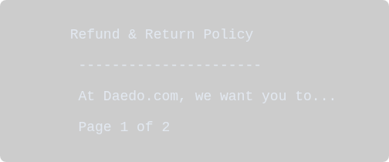
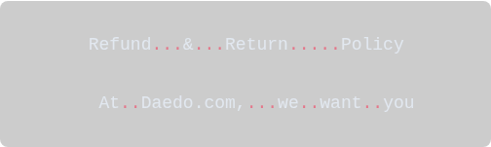
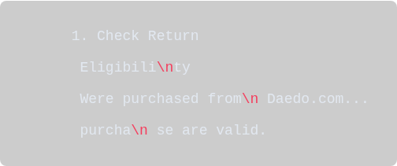



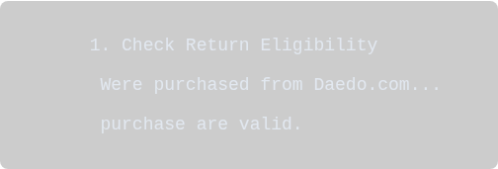


研究方法 - 資料清洗範例
[原始 PDF 雜訊]
[原始擷取文字] 包含多重空格雜訊
[原始 PDF 換行] 單字被截斷
[標準化處理] 壓縮連續空格
[動態合併] 恢復語意完整
[清洗後核心文字]
自動移除英文頁首、裝飾性橫線與頁碼資訊。
使用 Regex 將 2 個以上連續空格壓縮為單一空格，提升 Token 效率。
自動偵測小寫字母間的非法換行並強制接合。
Notes:
這一頁展示幾個實際清洗範例，我會快速帶過

Slide 25


研究方法 - Chunking 問題定義與評估基準
核心問題定義
評估基準
本研究聚焦於電商客服場景：
為找出最佳 Chunking 策略，本研究設計以下實驗：
用戶行為： 以行動端輸入為主，提問傾向於「簡短、具體」的短問題。
測試數據集： Daedo 實際專案之 6筆 PDF 文件進行測試。
評估指標：
檢索目標： 需在有限的上下文空間中，精準過濾冗餘雜訊。
Recall@3： 衡量是否成功撈取正確答案。
Precision@3： 衡量撈取的內容中，無關雜訊的比例。
技術挑戰： 需在系統中平衡「語意完整性」與「檢索精確度」。
Weighted Score： 考量電商容錯率與實際需求，設定 Recall 權重 0.6 / Precision 權重 0.4。
Notes:
接著是 Chunking 策略，本研究聚焦於電商客服場景，使用者問題通常較短且具體。
為了找出較佳設定，本研究使用 Recall、Precision 與 Weighted Score 評估並尋找適合本研究的 Chunk Size 與 Overlap 參數。

Slide 26
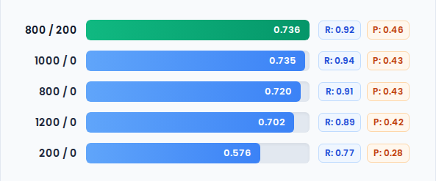
研究方法 - Chunking 測試結果與策略選定
測試結果對比
Chunk Size 選取邏輯
依 Weighted Score 排序
R: Recall@3, P: Precision@3
過小 (Size: 200)
Recall 僅 0.77。語意被過碎拆分，檢索不到完整答案。
過大 (Size: 1200)
Precision 停滯 (0.42)。引入過多無關條款 (雜訊)，干擾判斷。
最佳化 (Size: 800)
R(0.92) 與 P(0.46) 達最佳平衡，符合電商條款段落長度。
邊界問題：Overlap 必要性
針對「答案跨越邊界」質疑，實驗數據對比顯示：
800 / 0 (無重疊)
Precision: 0.427
800 / 200 (25% 重疊)
Precision: 0.461
最佳表現組合：Size 800 / Overlap 200
結論：引入 25% Overlap 成功提升了檢索精確度，有效補償段落切割造成的資訊遺漏，解決 Chunk 邊界斷裂不完整問題。
Notes:
從測試結果來看，Size 200 因為切得太細，語意破碎，導致 Recall 較低；Size 1200 則因為包含較多雜訊，導致 Precision 較低 。
最後，本研究選擇 Size 800、Overlap 200，因為這個設定在 Recall 與 Precision 之間取得較好的平衡，也能透過 Overlap 補償段落切割的問題。

Slide 27
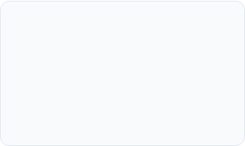

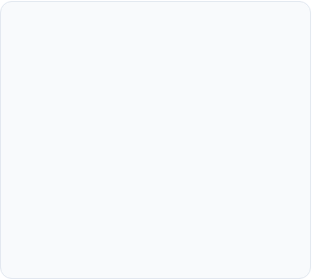






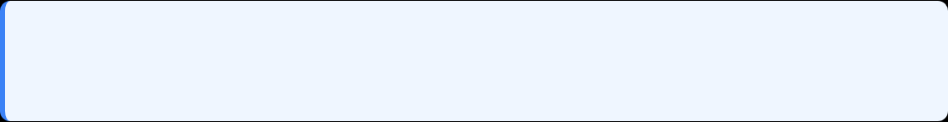
研究方法 - 多租戶 Multi-tenancy 架構設計
3. 動態分類檢索
2. 租戶安全過濾
1. 統一 API 請求
強制標籤過濾
LINE Bot ID: 9bc1...
詢問語句: "退換貨規定?"
實現「邏輯分區」絕對隔離
架構貢獻： 透過「雙層過濾管線」，我們在單一資料庫實體中實現了多租戶的共存、邏輯隔離，降低了維護成本，更確保了各企業資料的絕對安全性。
Notes:
接著是多租戶檢索設計。由於本平台是提供多個商家共同使用
因此系統在檢索階段加入租戶過濾機制，透過 Bot ID 先篩選商家資料，再進行檢索。
這樣可以在共用資料庫的情況下，達成不同商家資料的邏輯隔離。

Slide 28
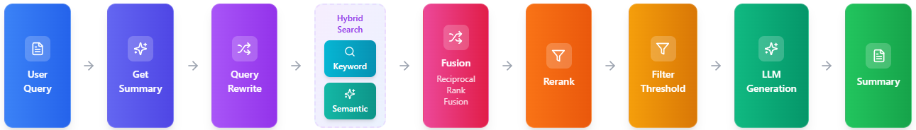
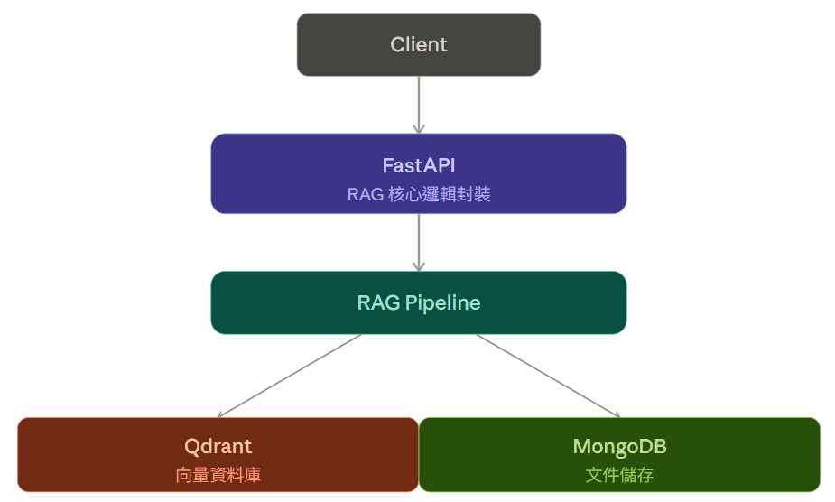
研究方法 - RAG 流程
RAG 問答流程包含：上下文取得、查詢改寫、混合檢索、重排序、生成回答與歷史更新。
再將核心 RAG 管線封裝並部署，才能成為穩定服務商家的平台
  系統將 RAG 核心邏輯包裝為 FastAPI 服務
  底層串接關聯式資料庫 PostgreSQL、向量資料庫 Qdrant 和文件資料庫 MongoDB
Notes:
接著說明本研究的 RAG 流程。當使用者提出問題後，系統會先取得對話歷史，再透過 Query Rewrite 將省略或具代名詞的問題改寫成完整查詢。
接著進行 Hybrid Search，並使用 Reciprocal Rank Fusion 融合結果，再透過 Cross-Encoder Reranker 重新排序。
最後，系統根據相關 Chunk 生成回答，並更新對話紀錄。
另外，本研究也將這套 RAG Pipeline 封裝成 FastAPI 服務，對外提供統一的問答 API

Slide 29
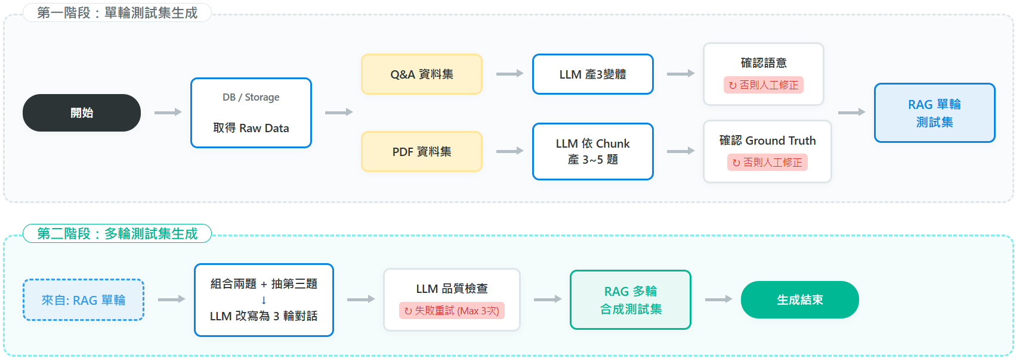
研究方法 - RAG Testset 生成流程
Notes:
在評估方面，本研究基於原始資料產生單輪與多輪測試集。

Slide 30
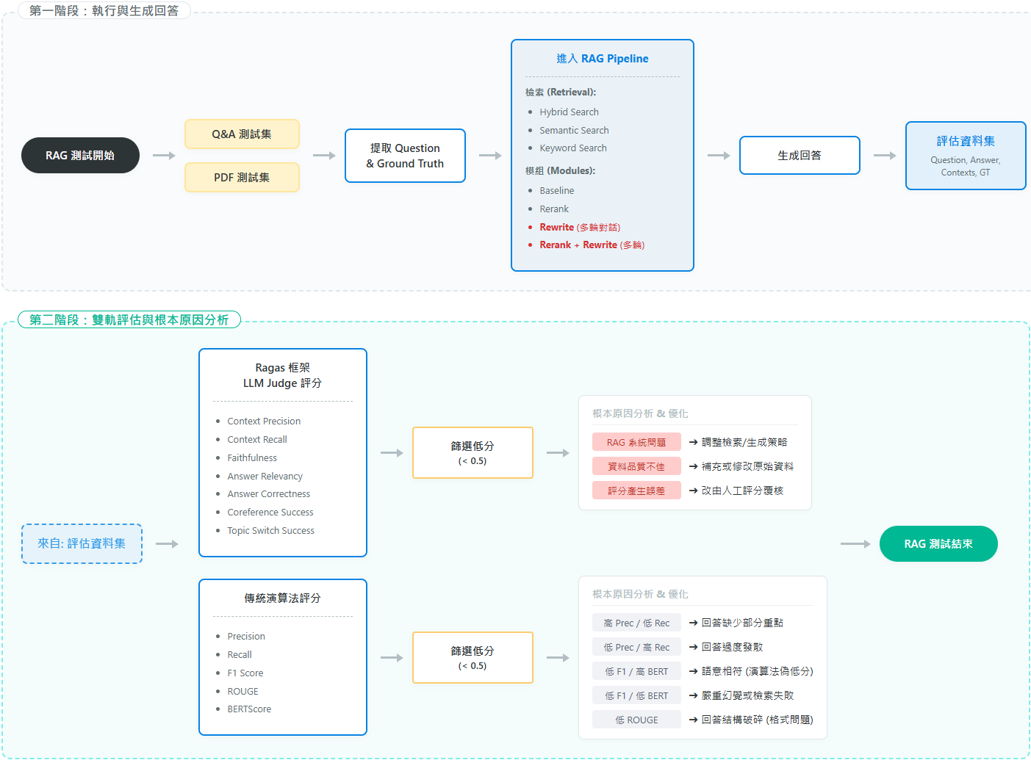
研究方法 - RAG 評估流程
Notes:
最後，系統會在不同 RAG Pipeline 組合下產生回答

Slide 31
研究方法 - RAG 評估流程
Notes:
並透過 RAGAS 指標評估檢索品質與生成品質，同時搭配傳統 NLP 指標作為輔助比較。
針對分數較低或回答錯誤的案例，本研究也會進行 Root Cause Analysis，分析問題來源並優化。

Slide 32
研究方法 - 不同 Prompt 風格比較
V1 (破題導向)
System Prompt | 你是知識客服助理。請嚴格依據下方[知識庫]回答問題。 【回答規範】 0. 核心任務 (破題原則)： - 回答的第一句話，必須直接回應「使用者的核心問題與目的」。 - 若知識庫提供的是「前置步驟」或「解決方案」，必須先說明「為達到您的目的，需先執行以下步驟...」，再列出細節。 1. 引用原則：優先使用知識庫的原文表述，保持用詞一致性。 2. 不確定處理：若未提及某部分，明確說「目前資料未提供此資訊」。 3. 輸出要求：目標200字內（確保資訊完整性優先），必須切中要害。 4. 自我檢查：第一句話是否已經回答了使用者的核心疑問？
User Prompt | 【使用者問題】 {original_query} 【語意理解】 {rewritten_query} 【可用內容】 {context_block} 請嚴格遵守系統提示的規範。記住：必須在第一句話直接點出解答的核心目的，然後再根據知識庫原文提供必要步驟或細節。
Notes:
最後，本研究也比較三種 Prompt 風格，包含破題導向、原文優先與重點導向，用來觀察不同 Prompt 對回答正確性、相關性的影響。

Slide 33
研究方法 - 不同 Prompt 風格比較
V2 (原文優先導向)
System Prompt | 你是知識客服助理。請嚴格依據下方[知識庫]回答問題。 【回答規範】 1. 引用原則： - 優先使用知識庫的原文表述，保持用詞一致性。 - 若原文已清楚回答問題，請直接引用，不要改寫。 - 僅在需要整合多條知識或簡化表達時，才重新組織語句。 2.不確定處理： - 若[知識庫]未提及某部分，請明確回答：「目前資料未提供此資訊」。 - 嚴禁推測、延伸或使用常識補充（禁止使用「可能」、「應該」等推測性詞彙）。 3.改寫限制： - 禁止用同義詞替換專有名詞（如：「雲端」不可替換為「雲端運算」）。 - 禁止添加知識庫未提及的形容詞或修飾語。 - 必須保留原文的數字、日期、版本號等所有精確資訊。 4.輸出要求： - 以第三人稱視角回答（例：「該產品」），除非知識庫原文為第一人稱。 - 必須直接回答，嚴禁任何寒暄、開場白、過渡轉折語或結尾語（例如：「根據知識庫」、「資料顯示」、「根據您提供的資訊」、「是的」、「好的」等皆禁止使用）。 5. 自我檢查： - 是否優先使用了知識庫的原文表述 - 專有名詞、數字是否與原文完全一致 - 沒有添加知識庫未提及的資訊 - 沒有使用「可能」「應該」等推測性詞彙
User Prompt | 【使用者問題】 {original_query} 【語意理解】 {rewritten_query} 【可用內容】 {context_block} 請使用知識庫的原文回答使用者問題。若需整合多條知識，盡量保持原文用詞不變。
Notes:
後續會在實驗結果中進一步說明，這邊先快速帶過。

Slide 34
研究方法 - 不同 Prompt 風格比較
V3 (重點導向)
System Prompt | 你是嚴格的資料庫查詢助理，只能輸出提供的內容。 【輸出格式（絕對硬性規則）】 1. 你必須從原文中擷取答案，並將其格式化為符合一般文法規範的句子（例如：加上適當的句尾標點符號）。 2. 答案必須是一個「具備完整語意的獨立子句」或「最短的完整句子」。請保持精簡，不要輸出長篇大論。 3. 絕對禁止使用你自己的話進行總結、改寫或縮減原文，必須保留原始術語。 4. 絕對禁止寫出任何「破題句」、開場白、結尾語或解釋性文字。 5. 嚴禁在回答中出現任何指涉來源的字眼（如：來源 1、根據文件）。 6. 若提供的內容不足以直接回答，請只輸出唯一的一句話：「目前資料未提供此資訊」，並立刻停止作答。
User Prompt | 【使用者問題】 {original_query} 【語意理解】 {rewritten_query} 【可用內容】 {context_block} 請嚴格遵守系統規範輸出。
Notes:
後續會在實驗結果中進一步說明，這邊先快速帶過。

Slide 35
實驗結果
Experiments Results
Notes:
接下來進入實驗結果。

Slide 36
實驗目標
實驗目標
  驗證 Hybrid Search + RAG 在商業情境下的檢索精準度與防幻覺能力
  驗證多輪對話中的上下文理解與話題切換穩定度
資料集選用情境
  Case 1：WKE FAQ（短文本 FAQ 測試）
    資料特性：結構化 FAQ，問題與答案語意集中
    測試目的：驗證同義詞、不同問法與語意相近問題的檢索效果
  Case 2：Daedo FAQ & PDF（混合型電商資料測試）
    資料特性：FAQ + PDF，包含商品資訊、政策條款、金額、地址、稅號等精確資訊
    測試目的：驗證語意檢索、精確字串檢索與長文本 PDF 檢索能力
Notes:
本研究的實驗目標主要有兩個。
第一，是驗證 Hybrid Search 與 RAG 在商業情境下是否能提升檢索精準度並降低幻覺。
第二，是驗證系統在多輪對話中，是否能處理上下文延續、代名詞指涉與話題切換。
因此，本研究選用兩組資料集。第一組是 WKE FAQ，屬於短文本 FAQ，問題與答案語意集中，主要用來測試同義詞、不同問法與語意相近問題的檢索效果。
第二組是 Daedo FAQ 與 PDF，屬於混合型電商資料，除了 FAQ 之外，也包含政策條款等精確資訊，用來測試系統在長文本 PDF與真實電商場景中的泛用性。

Slide 37
實驗設定
資料集:
  Case 1：WKE FAQ
    Single Turn Testset：189筆Q&A
    Dataset：63筆FAQ
  Case 2：Daedo FAQ & PDF
    Single Turn Testset：220筆Q&A
    Multi Turn Testset：45輪對話 (每輪包含：起始對話、指代消解、話題轉移)
    Dataset：14筆FAQ & 6筆PDF檔案
模型與演算法
  Retrieval：
    Hybrid Search
    Semantic Search (Qdrant Vector Search, (Hierarchical Navigable Small World, HNSW))
    Keyword Search (BM25)
  Embedding：Qwen3 Embedding 0.6B
  Generation & LLM-as-a-Judge：Qwen2.5 32B
  Reranker：BAAI/bge-reranker-v2-m3
Notes:
在實驗設定方面
WKE FAQ 包含 63 筆 FAQ，並建立 189 筆單輪問答測試資料
Daedo 則包含 14 筆 FAQ 和 6 份 PDF 文件，建立 220 筆單輪問答測試資料，以及 45 輪多輪對話資料。
在模型與演算法方面，檢索方式包含 Semantic Search、Keyword Search 與 Hybrid Search。
Semantic Search 使用 Qdrant Vector Search，底層採用 HNSW(Hierarchical Navigable Small World) 演算法，Keyword Search 使用 BM25。
Embedding 模型使用 Qwen3 Embedding 0.6B，生成模型與 LLM-as-a-Judge 使用 Qwen2.5 32B，Reranker 則使用 bge-reranker-v2-m3。

Slide 38
實驗環境
伺服器主機
項目 | 規格與版本
CPU | Intel® Xeon® Silver 4208 @ 2.10GHz (8 核心 16 執行緒)
GPU | NVIDIA A100 40GB PCIe
RAM | 152GB DDR4
OS | Windows 11 Pro（Hyper-V Enabled）
虛擬化平台 | Hyper-V
VM叢集配置
項目 | 規格與版本 | 部署服務
Node 1 | 4 vCPU, 4GB RAM Ubuntu 24.04 | Nginx, Prometheus, Grafana
Node 2, 3 | 8 vCPU, 4GB RAM Ubuntu 24.04 | FastAPI Service
Node 4 | 8 vCPU, 8GB RAM Ubuntu 24.04 | Pgpool-II, Redis, MongoDB, MinIO, Qdrant
Node 5 | 8 vCPU, 8GB RAM Ubuntu 24.04 | PostgreSQL (Master Database)
Node 6, 7 | 8 vCPU, 8GB RAM Ubuntu 24.04 | PostgreSQL (Slave Database)
Notes:
實驗環境我會快速帶過，模型推論主要使用具備 NVIDIA A100 40GB GPU 的伺服器主機，並將服務部署在 VM 叢集來模擬實際環境

Slide 39
實驗指標
評估維度 | 指標名稱 | 評估重點
RAG 生成與檢索品質 | Context Precision (上下文精確度) | 檢索品質：系統找到的相關參考資料，是否有被排在最前面？(訊噪比)
 | Context Recall (上下文召回率) | 檢索品質：系統找出的參考資料，是否完整包含了回答問題所需的所有資訊？
 | Faithfulness (忠實度) | 生成品質：模型最後的回答是否完全基於檢索到的資料？(衡量「幻覺」程度)
 | Answer Relevancy (回答相關性) | 生成品質：模型的回答是否直接命中用戶的問題？(衡量是否答非所問)
 | Answer Correctness (回答正確性) | 端到端品質：綜合評估最終回答與標準答案 (Ground Truth) 的語意與事實一致性。
客服對話流暢度 | Coreference Success (代名詞共指成功率) | 對話狀態：當用戶說「那這個的方案是什麼？」時，系統能否正確連結上文主題。
 | Topic Switch Success (話題切換成功率) | 對話狀態：用戶突然詢問另一個完全不同的業務時，系統能否順暢切換檢索與回答邏輯。
自然語言處理評估指標 | ROUGE-1 / ROUGE-L | 字面重疊：生成的回答與標準答案在「單詞」與「最長共同子字串」上的字面重疊率。
 | BERTScore | 深層語意：即便用字遣詞不同，生成的回答與標準答案在深度語意上是否相近。
Notes:
在實驗指標方面，本研究主要採用 RAGAS 框架，分別評估檢索品質與回答品質。
其中，Context Precision 與 Context Recall 用來檢查系統是否檢索到正確內容
Faithfulness、Answer Relevancy 與 Answer Correctness 則用來評估回答是否忠實、相關且正確。
另外，本研究也搭配 ROUGE 與 BERTScore 作為輔助指標，並設計 Coreference Success 與 Topic Switch Success 來評估多輪對話中的指代消解與話題切換能力。

Slide 40


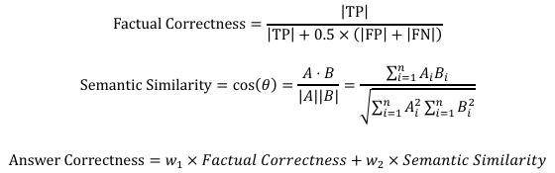
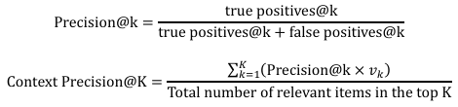
實驗指標 - 計算公式
公式來源：https://docs.ragas.io/en/stable/
Notes:
公式頁主要作為補充，我會快速帶過。
這邊是 RAGAS 指標的計算方式

Slide 41

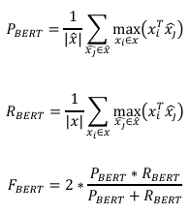

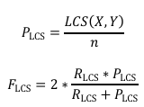
實驗指標 - 計算公式
公式來源：
ROUGE：Lin, C.-Y. (2004). ROUGE: A package for automatic evaluation of summaries. In Text summarization branches out (pp. 74–81). Association for Computational Linguistics. https://aclanthology.org/W04-1013
BERTScore：Zhang, T., Kishore, V., Wu, F., Weinberger, K. Q., & Artzi, Y. (2020). BERTScore: Evaluating text generation with BERT. In International Conference on Learning Representations. https://openreview.net/forum?id=SkeHuCVFDr
Notes:
這邊是傳統 NLP 指標的計算方式

Slide 42








實驗結果 - 回答定義與對比
無幻覺性
實體精確度
行動指引性
合規依據
回答完全基於檢索內容，不夾雜模型預訓練的常識性腦補
明確指出負責任的專門單位，而非模糊的概括性組織
提供具體的流程路徑，確保使用者能直接獲得解決方案
回答內容須嚴格對應原始隱私政策條款，確保在法規諮詢上的嚴謹性
優質回答
You may contact our Data Protection Compliance Officer by writing to: DAEDO BARCELONA Calle Balmes 55 08007 Barcelona, Spain.
優點：指出具體單位與地址，解決方案完整
劣質回答
If you have questions about the privacy policy, please contact our Customer Service team.
缺點：腦補通用資訊，未檢索到特定法規單位
Notes:
在進入結果前，本研究先定義什麼是好的客服回答。好的回答需要符合幾個條件：
第一，必須基於檢索內容，不能加入模型自行補充的資訊
第二，要能指出正確的單位、地址、型號或條款
第三，要提供可執行的行動指引
第四，在隱私政策或退換貨規範中，必須嚴格對應原始條款。
以範例來看，優質回答能明確指出 Data Protection Compliance Officer 與地址，而劣質回答只是泛稱 Customer Service team，沒有對應到正確來源。

Slide 43
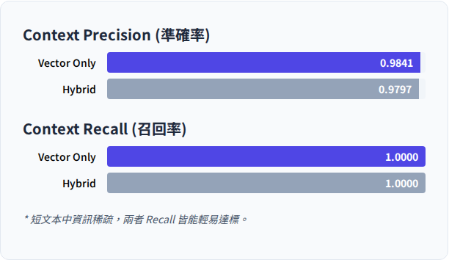
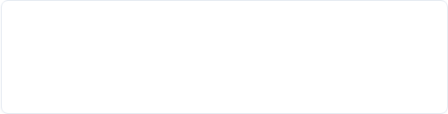
實驗結果 - WKE 資料集檢索案例分析
分析：在短文本 FAQ 中，Vector 表現最佳
範例：跨詞彙語意比對
問：「如何取得工資？」
中：「如何獲得報酬(薪水)？」
Vector 能精準連結同義詞，BM25 則因字面不符而給予懲罰
Recall 持平：短文本語意集中，檢索難度低
Precision 差異：Hybrid 加入 BM25 後，會因無法字面匹配而「拖累」分數
Notes:
首先看 WKE FAQ。由於資料多為短文本 FAQ，問題與答案語意集中，因此檢索方式的差異不大。
其中 Semantic Search 已能穩定處理同義詞與不同問法，例如「工資」與「薪水」這類語意相近問題。

Slide 44
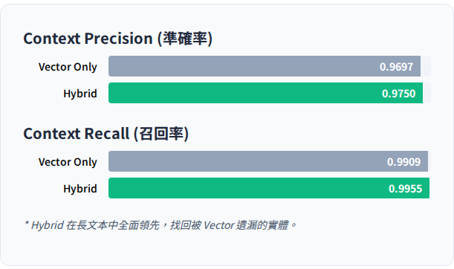
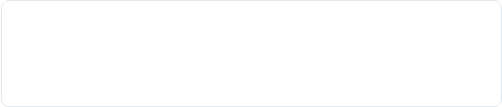
實驗結果 - Daedo 資料集檢索案例分析
分析：在複雜政策長文本中，Hybrid 效果皆優於 Vector
實例：精確數值召回
問：What is the shipping fee for orders under 199.90€ in Spain (National)?
Vector 可能只召回「運費政策」大段落，但 Hybrid 能精準定位包含該數值的關鍵 Chunk
實例：無語意 ID 鎖定
問：What is the Tax Identification Number (CIF) of DAEDO BARCELONA
「B-23974512」這類無語意字串，唯有靠字面檢索才能有效召回
Notes:
接著看 Daedo 資料集。由於資料同時包含 FAQ 與 PDF，問題可能涉及政策條款或專有名詞，因此單一檢索方式容易有侷限。
Semantic Search 適合語意相近問題，但可能忽略精確字串，而 Hybrid Search則包含 Keyword Search 的優點能有效搜尋語意相似與精確字串資訊

Slide 45


實驗結果 - 檢索策略選擇邏輯
Vector Retrieval
Hybrid Retrieval
優勢： 語意對齊 (工資=薪水)。
優勢： 意圖與實體的平衡。
劣勢： 在長文本/法規中，精確細節容易被語意雜訊模糊，導致 Recall 下降。
關鍵點： 雖然在短文本 Precision 略輸，但在長文本中能確保 高 Precision 與 高 Recall。
通用型平台應以 Hybrid Retrieval 作為主要架構
在真實商業場景（混雜短文 FAQ 與長文 PDF）中，Hybrid 更具有通用性
Notes:
綜合 WKE 與 Daedo 的結果可以看出，不同資料型態適合的檢索策略並不完全相同。
因此，本研究認為相較於單一檢索方法，Hybrid Search 較適合作為通用型商業平台的主要檢索策略。

Slide 46
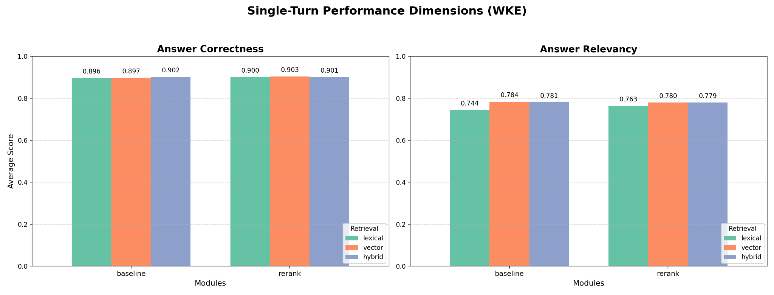
實驗結果 - 單輪對話
Notes:
接著看 WKE 單輪實驗。由於 WKE FAQ 屬於短文本資料，問題與答案語意本身較集中，同前面檢索方式差距不大，加入 Reranker 後三種檢索方法的分數都得到微幅提升

Slide 47
實驗結果 - 單輪對話
檢索方法差異
Question | WKE實驗室的主要研究方向是什麼？
Ground Truth | WKE實驗室專注於Web Intelligent Information Systems and Applications，涵蓋：search engine、text mining、data mining and machine learning、knowledge extraction and AI deep learning應用，重視訓練學生開發大型軟體系統，不做只能表面demo的膚淺玩具。
Lexical Baseline | WKE實驗室專注於Web Intelligent Information Systems and Applications，涵蓋search engine、text mining、data mining and machine learning、knowledge extraction和AI deep learning應用，重視訓練學生開發大型軟體系統，不做只能表面demo的膚淺玩具。
Vector Baseline | WKE實驗室專注於Web Intelligent Information Systems and Applications，涵蓋search engine、text mining、data mining and machine learning、knowledge extraction和AI deep learning應用，重視訓練學生開發大型軟體系統，不做只能表面demo的膚淺玩具。
Hybrid Baseline | WKE實驗室專注於Web Intelligent Information Systems and Applications，涵蓋search engine、text mining、data mining and machine learning、knowledge extraction和AI deep learning應用，重視訓練學生開發大型軟體系統，不做只能表面demo的膚淺玩具。
Notes:
這一頁的範例是詢問「WKE 實驗室的主要研究方向是什麼？」
從範例可以看到，三種檢索方式都能回答接近 Ground Truth

Slide 48
實驗結果 - 單輪對話範例
Rerank 前後差異
Question | 當人員有變動時，應如何管理WKE帳號？
Ground Truth | 如發生身份異動，例如離職、畢業或更換實驗室，應記得停用帳號。
Hybrid Baseline | 如發生身份異動，例如離職、畢業或更換實驗室，應記得停用帳號。修改人員描述可以在使用者內容中進行。AD管理人員為413辦公室的郭彥廷。
Hybrid + Rerank | 如發生身份異動，例如離職、畢業或更換實驗室，應記得停用帳號。
Notes:
而在加入 Reranker 後，回答則更聚焦在核心重點，省略 baseline 回答不必要的補充內容。

Slide 49
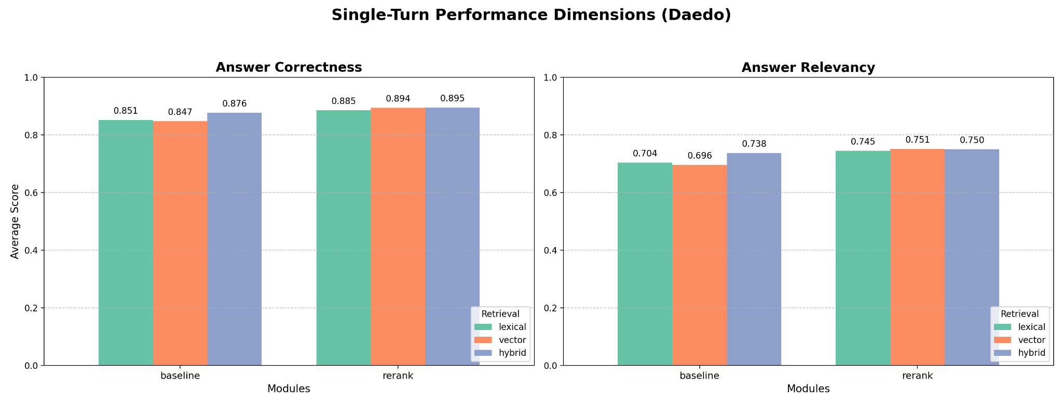
實驗結果 - 單輪對話
Notes:
Daedo 單輪對話因為包含 FAQ 與 PDF，檢索情境較複雜，因此 Hybrid Search 在初始檢索上較穩定，加入 Reranker 後三種檢索方法的分數一樣都得到了小幅提升

Slide 50
實驗結果 - 單輪對話範例
檢索方法差異
Question | What are technical cookies used for on this website?
Ground Truth | Technical cookies allow the user to browse through a website, platform or application and use the different options or services that exist on it.
Lexical Baseline | Information not available in current records.
Vector Baseline | Technical cookies allow the user to browse through a website, platform or application and use the different options or services that exist on it such as, for example, controlling traffic and data communication, identifying the session, accessing restricted access parts, remembering the elements that make up an order, carrying out the purchase process of an order, making the application for registration or participation in an event, using security elements during browsing, storing content for the broadcasting of videos or sound or sharing content through social.
Hybrid Baseline | Technical cookies allow the user to browse through a website, platform or application and use the different options or services that exist on it.
Notes:
在 technical cookies 的範例中，
Keyword Search 沒有找到足夠相關的內容，Semantic Search 雖然找到相關段落，但回答過長
Hybrid Search 則最接近 Ground Truth，能在語意理解與精確內容之間取得平衡。

Slide 51
實驗結果 - 單輪對話範例
Rerank 前後差異
Question | What is one way cookies are used in data communication?
Ground Truth | Cookies control traffic and data communication.
Hybrid Baseline | Cookies allow a website to store and retrieve information about the browsing habits of a user or their computer.
Hybrid + Rerank | Cookies are used to control traffic and data communication.
Notes:
而在 Reranker 範例中，Baseline 回答偏向泛化的 cookie 說明，加入 Reranker 後，回答能明確指出 cookies 用於 control traffic and data communication，更精準對應問題。

Slide 52
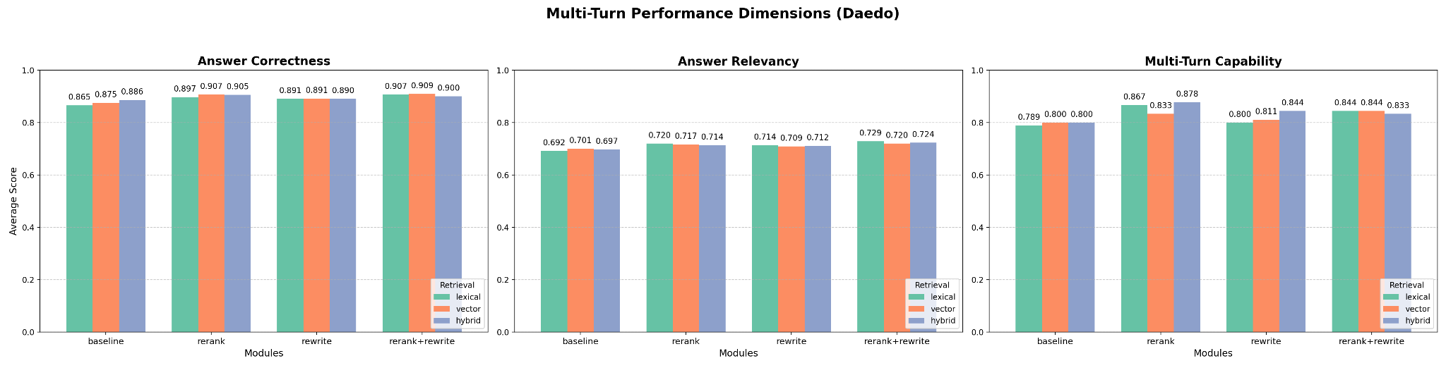
實驗結果 - 多輪對話
Notes:
接著是多輪對話實驗。
在多輪情境中，加入 Reranker 後同單輪測試結果，三種檢索方法的分數都得到了提升
而加入 Query Rewrite 並不是每一次對話都會明顯提升分數。
尤其是當原始問題本身已經足夠完整，或上下文不需要額外補充時，Rewrite 的幫助就會比較有限。

Slide 53
實驗結果 - 多輪對話範例
Turn | Type | Question | Ground Truth
1 | Initial Query | Can you explain why my credit card shows double charges and when will the actual charge occur? | When payment details are entered, the bank places an authorization hold. The actual payment is processed at dispatch. If items are cancelled, the final charge may be lower and appear as a separate transaction.
2 | Coreference | And when exactly will it be charged, and could you tell me why it looks like there are two charges? | Payment is processed at dispatch. The double-charge appearance comes from the authorization hold and the later actual charge.
3 | Topic Switch | By the way, what purposes does my personal information serve when I visit your website? | Personal information is necessary for account creation, billing and payment processing, order delivery, and customer support and inquiries.
Notes:
這一頁是多輪對話範例
第一輪是完整問題，詢問信用卡 double charges 與實際扣款時間
第二輪仍然在問信用卡授權保留與實際扣款時間，但其中的 it 並沒有明確說出主詞，
第三輪則切換到個人資料用途，測試系統是否能重新檢索正確主題。

Slide 54
實驗結果 - 多輪對話範例
Method | Answer | Change
Hybrid Baseline | When you enter your payment details, your bank places an authorization hold for the full order amount, which appears as a pending charge but is not deducted immediately. We only charge for the items we ship, and payment is processed at the time of dispatch. If any items are canceled, the final charge will be lower than the authorized amount and may appear as a separate transaction, sometimes giving the impression of being charged twice. | 回答最完整，同時說明 authorization hold、實際出貨時扣款，以及為何看起來像被扣兩次。
Hybrid + Rerank | When you enter your payment details, your bank places an authorization hold for the full order amount, which appears as a pending charge but is not deducted immediately. We only charge for the items we ship, and payment is processed at the time of dispatch. | 回答較收斂，只保留 authorization hold 與出貨時扣款，少了「部分商品取消後可能看起來像兩筆交易」的說明，因此正確性下降。
Hybrid + Rewrite | When you enter your payment details, your bank places an authorization hold for the full order amount, which appears as a pending charge but is not deducted immediately. We only charge for the items we ship, and payment is processed at the time of dispatch. | 因為第一輪問題本身已完整，Rewrite 沒有帶來明顯幫助，回答內容與 Rerank 類似，也少了雙重扣款的完整解釋。
Hybrid + Rerank + Rewrite | When you enter your payment details, your bank places an authorization hold for the full order amount, which appears as a pending charge but is not deducted immediately. We only charge for the items we ship, and payment is processed at the time of dispatch. | 同時套用 Rerank 與 Rewrite 後，回答仍偏向簡短，只回答授權保留與出貨扣款，未完整解釋 double charges，因此分數沒有提升。
Notes:
從第一輪可以看到，因為問題本身已經很完整，所以 Baseline 的回答反而最完整
加入 Rerank 或 Rewrite 後，回答變得較收斂，少了部分 double charges 的完整解釋。
代表當原始問題已經清楚時，Rewrite 不一定會帶來明顯幫助。

Slide 55
實驗結果 - 多輪對話範例
Method | Answer | Change
Hybrid Baseline | We only charge for the items we ship, and payment is processed at the time of dispatch. If any items are canceled, the final charge will be lower than the authorized amount and may appear as a separate transaction, sometimes giving the impression of being charged twice. | 有回答出貨時才會實際扣款，也有說明看起來像兩筆交易的原因，但少了前面「authorization hold」的完整脈絡。
Hybrid + Rerank | When you enter your payment details, your bank places an authorization hold for the full order amount, which appears as a pending charge but is not deducted immediately. We only charge for the items we ship, and payment is processed at the time of dispatch. If any items are canceled, the final charge will be lower than the authorized amount and may appear as a separate transaction, sometimes giving the impression of being charged twice. | 相較 Baseline，補回 authorization hold 的說明，回答更完整，因此分數提升。
Hybrid + Rewrite | When you enter your payment details, your bank places an authorization hold for the full order amount, which appears as a pending charge but is not deducted immediately. We only charge for the items we ship, and payment is processed at the time of dispatch. If any items are canceled, the final charge will be lower than the authorized amount and may appear as a separate transaction, sometimes giving the impression of being charged twice. | Rewrite 將 it 的指代補得更清楚，使問題更接近「信用卡何時扣款與為何像兩筆交易」，回答更完整。
Hybrid + Rerank + Rewrite | When payment is processed at the time of dispatch, it may appear as a separate transaction, sometimes giving the impression of being charged twice. | 回答變得過度收斂，只保留「出貨時扣款」與「可能像兩筆交易」，少了 authorization hold 的完整說明，因此分數反而下降。
Notes:
第二輪是指代消解問題，系統需要理解 it 指的是前一輪的信用卡扣款。
結果顯示，加入 Query Rewrite 後，可以補回 authorization hold 的脈絡，讓回答更完整。

Slide 56
實驗結果 - 多輪對話範例
Method | Answer | Change
Hybrid Baseline | The personal data collected through our website https://www.daedo.com/ will be used exclusively to manage your request. | 被較泛化的 privacy / contact form 內容影響，只回答「用來管理請求」，沒有回答完整的個人資料用途
Hybrid + Rerank | Your personal information is collected for account creation, billing and payment processing, order delivery, customer support and inquiries when you visit our website. | Rerank 將更相關的 Data Collection and Retention 內容排到前面，因此回答到 account creation、billing、order delivery、customer support。
Hybrid + Rewrite | Your personal information is collected for account creation, billing and payment processing, order delivery, and customer support and inquiries. | Rewrite 去除 By the way 這類口語轉折，讓查詢聚焦在 personal information purposes，因此回答更接近標準答案
Hybrid + Rerank + Rewrite | Your personal information is necessary for account creation, billing and payment processing, order delivery, and customer support and inquiries when you visit our website. | 同時改善查詢表達與 Chunk 排序，回答最完整，也最接近 Ground Truth。
Notes:
第三輪是話題切換問題，使用者從信用卡扣款轉到個人資料用途。
Baseline 容易受到較泛化內容影響，只回答「用來管理請求」
加入 Reranker 或 Rewrite 後，系統能更聚焦在 Data Collection and Retention 內容，回答出 account creation、billing、order delivery 和 customer support 等用途。

Slide 57
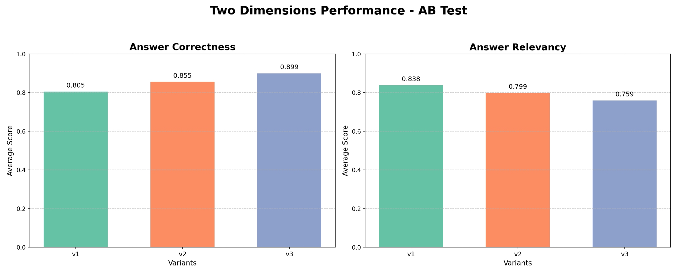
實驗結果 - 不同 Prompt 風格測試
v1：破題導向 Prompt
  特性： 優先對齊問題，相關性最高，但易補充外部常識導致正確性下降
  適用場景： 著重體驗的 B2C 客服、一般對話機器人
v2：原文優先 Prompt
  特性： 強制貼齊檢索文本，有效抑制幻覺，取得品質平衡
  適用場景： 企業內部規章、財務保險等「不容出錯」的嚴謹場景
v3：重點導向 Prompt
  特性： 回答極致收斂、字眼精確，正確性封頂，但因語氣生硬導致相關性下滑
  適用場景： 純資訊摘要、專注重點
Notes:
接著是不同 Prompt 風格測試。
V1 是破題導向，回答比較自然，也比較能直接對齊使用者問題，因此 Relevancy 較高，但它會補充額外資訊，使 Correctness 下降。
V2 是原文優先，要求模型盡量貼近知識庫原文，因此在 Correctness 與 Relevancy 之間較平衡。
V3 是重點導向，回答最短、最貼近標準答案，所以 Correctness 較高，但語氣較生硬導致 Relevancy分數下降。

Slide 58
實驗結果 - 不同 Prompt 風格測試範例
Question | What happens if a package is returned due to incorrect address or refusal to pay import fees?
Ground Truth | The customer may be responsible for the cost of return shipping and any applicable fees.
V1 | If a package is returned due to an incorrect address or refusal to pay import fees, the customer may be responsible for the cost of return shipping and any applicable fees. To achieve your goal, the following steps must be taken: 1. If courier pickup is available in your area, schedule collection. 2. If pickup is not available, drop off your return at the nearest FedEx location using the provided label. Please note that unless the return is due to an error on our part or a defective item, return shipping costs will be deducted from your refund. Refunds apply only to the product price, and original shipping fees are non-refundable in case of returns due to change of mind.
V2 | If an order is returned due to an incorrect address, failed delivery attempts, or refusal to pay import fees, the customer may be responsible for the cost of return shipping and any applicable fees.
V3 | The customer may be responsible for the cost of return shipping and any applicable fees.
Notes:
以這頁包裹退回的範例來看
V1 一開始有回答到重點可能需負擔退貨運費及任何相關費用，但後面又補充 FedEx 退貨流程與退款規則，超出題目需要的答案。
V2 比較貼近原文，回答相對平衡
V3 幾乎等於標準答案，但內容最短。
因此，Prompt 並不是越嚴格越好，而是要依客服場景在回答自然度、正確性與忠實度之間取捨。

Slide 59
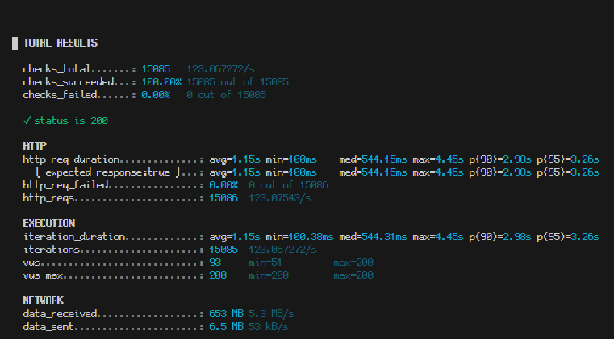
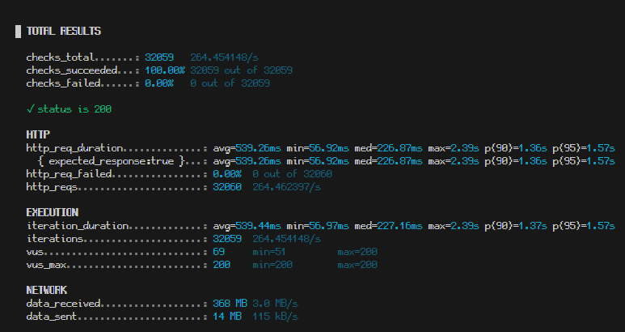
實驗結果 - 壓力測試
GET /products API
GET /services API
Notes:
最後是壓力測試，本研究先測試 GET products API 與 GET services API，這兩支屬於一般平台業務查詢，不包含 LLM 生成流程，結果在大量併發下仍能維持穩定回應。

Slide 60
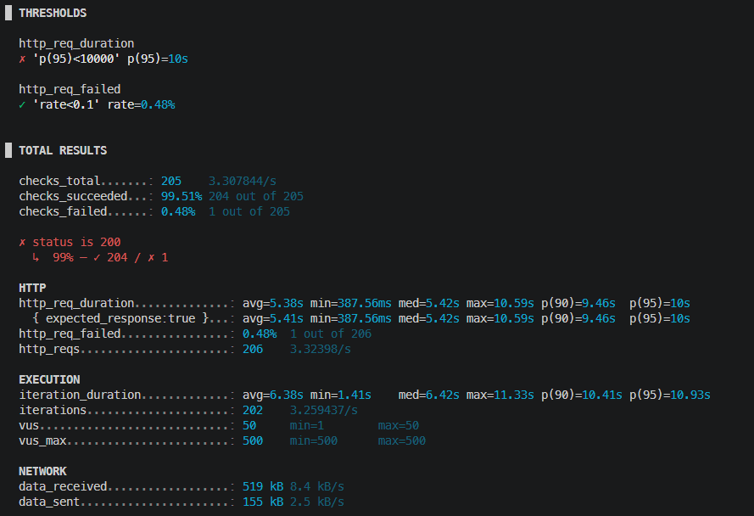

實驗結果 - 壓力測試
GET /query API
Notes:
另外，本研究也測試 RAG 問答的 GET query API。
這支 API 包含知識檢索、Reranker 與 LLM 生成，因此運算成本較高。
結果顯示，在基本併發情境下成功率約 99% 以上，但當併發提升到約 30 VUs 時，仍會出現少量失敗與延遲上升，主要瓶頸來自模型推論資源。
未來可透過增加模型服務節點，或改用商業 LLM API 改善。

Slide 61
系統實作
System Implementation
Notes:
接下來進入系統實作。

Slide 62
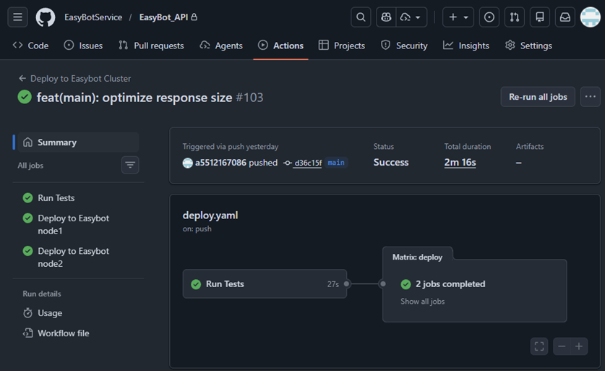
CI/CD 實作
Notes:
這邊簡單展示 CI/CD 實際觸發的流程

Slide 63
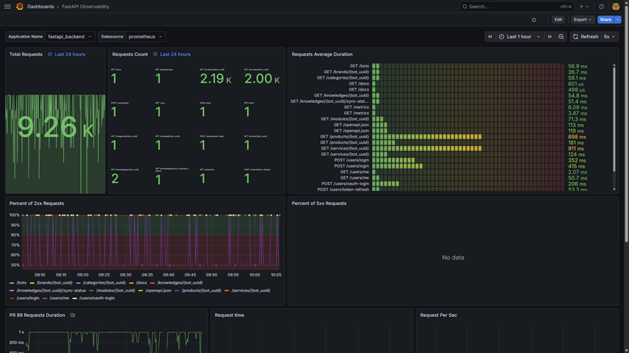
CI/CD 實作
Notes:
這邊是監控面板，可以看到系統的狀態

Slide 64
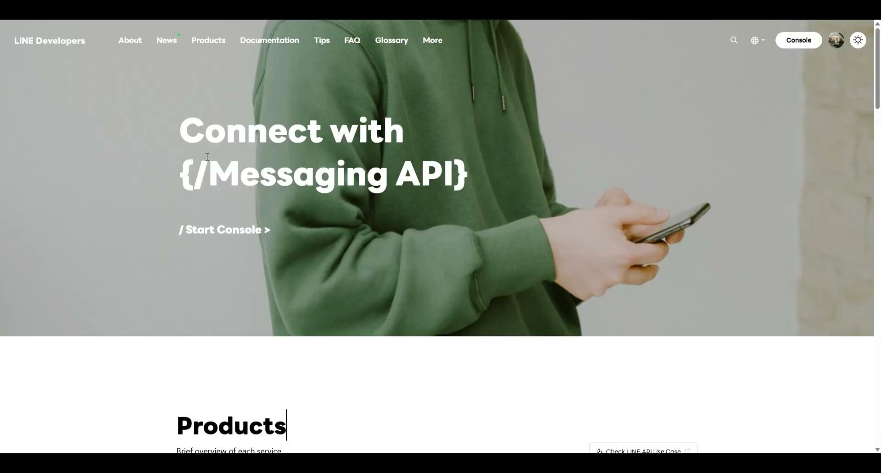
系統 Demo
Notes:
接下來進入系統 Demo。我會從商家端與消費者端兩個角度展示

Slide 65
結論與未來展望
Conclusion & Future Work
Notes:
最後進入結論與未來展望。

Slide 66
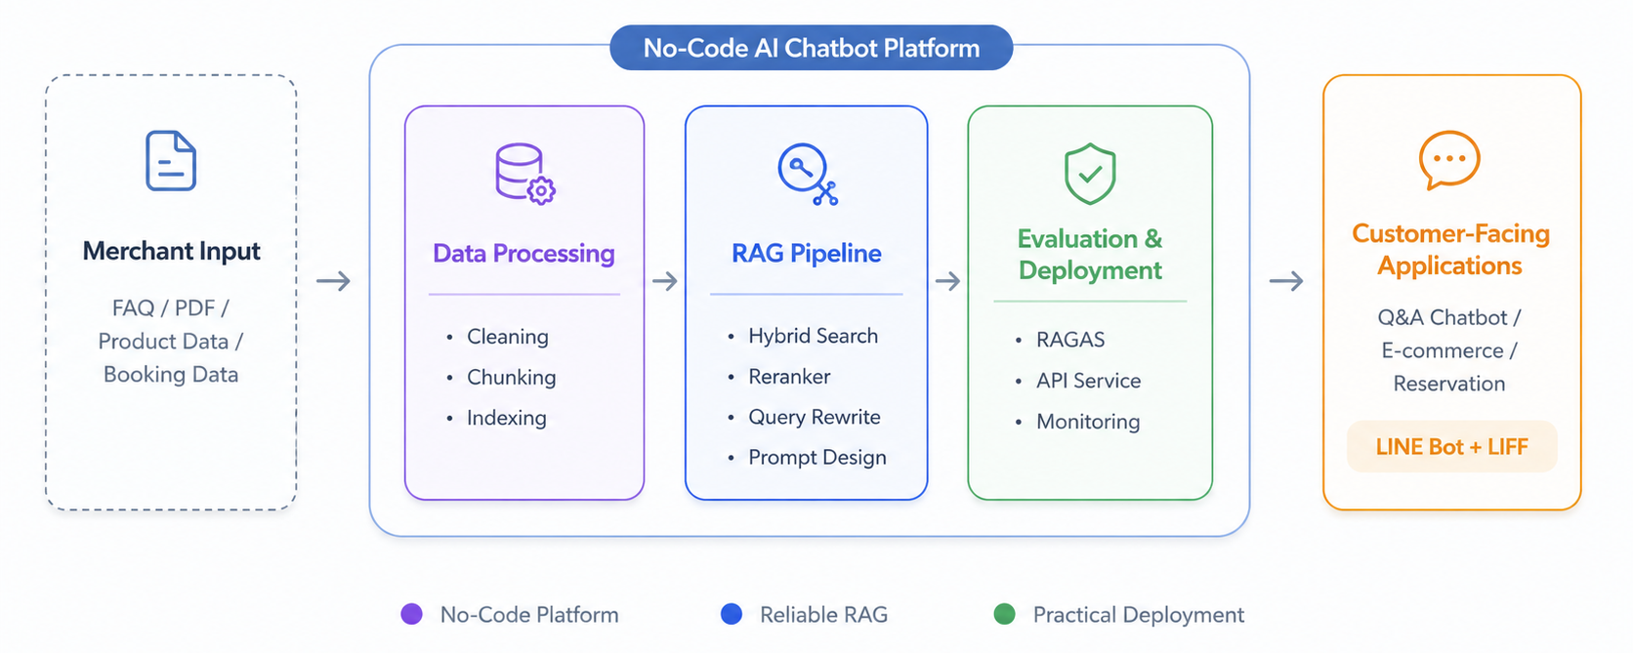
結論
完成具基本高可用性的 No-Code 電商聊天機器人平台
設計客服場景適用的 RAG Pipeline 與評估流程
分析 RAG 實驗結果並提出不同 Prompt 設計適用情境
Notes:
本研究完成一套 No-Code 電商聊天機器人平台，讓商家可以透過後台管理商品、預約服務與知識庫，並建立具備 AI 客服、下單與預約功能的 LINE 機器人。
在技術上，本研究設計客服場景適用的 RAG Pipeline，讓系統能依據商家提供的資料回答問題，降低大型語言模型直接生成時可能產生的幻覺。
在實驗分析上，本研究整理出不同資料型態下較適合的檢索策略。結果顯示，對於短文本資料，Semantic Search已有穩定效果
而在混合型資料中，Hybrid Search較能兼顧語意問題與精確字串。
並驗證 Reranker、Query Rewrite與Prompt設計對最終回答品質具有幫助。

Slide 67
未來展望
引入視覺語言模型 (VLM)，讓商家直接上傳商品圖片，系統能自動辨識圖片內容並生成描述，甚至允許消費者以圖搜圖或詢問圖片中的商品細節
引入 Text-to-SQL 能力，讓 RAG 可直接查詢 SQL 資料庫取得結構化資訊，支援商品介紹、篩選、比較與訂單查詢等情境
蒐集平台訂單及對話資料，利用機器學習模型進行分析，提供商家銷量預測、個人化推薦與顧客分群功能
跨通路支援：目前系統以 LINE 平台為主，未來可進一步整合到 Messenger 或 Instagram 等其他社群平台，驗證跨平台的適用性
Notes:
在未來展望方面，本研究可進一步引入 VLM 處理商品圖片，整合 Text-to-SQL 查詢結構化資料，並利用訂單與對話資料進行銷量預測、推薦與顧客分群。
最後，也可將平台從 LINE 擴展到 Messenger、Instagram 等其他通路。

Slide 68
Q & A
Notes:
我的報告到此結束，感謝各位委員的聆聽。

